Slide 1
Workshop guide
Facilitator:
Read notes to prepare. See English file.
Amend slides if needed.
Ready the family-facing materials.
Display slide 2 as families arrive.
Pause and see the sounds

Slide 2
توقف لبرهة ولاحظ الأصوات

Slide 3
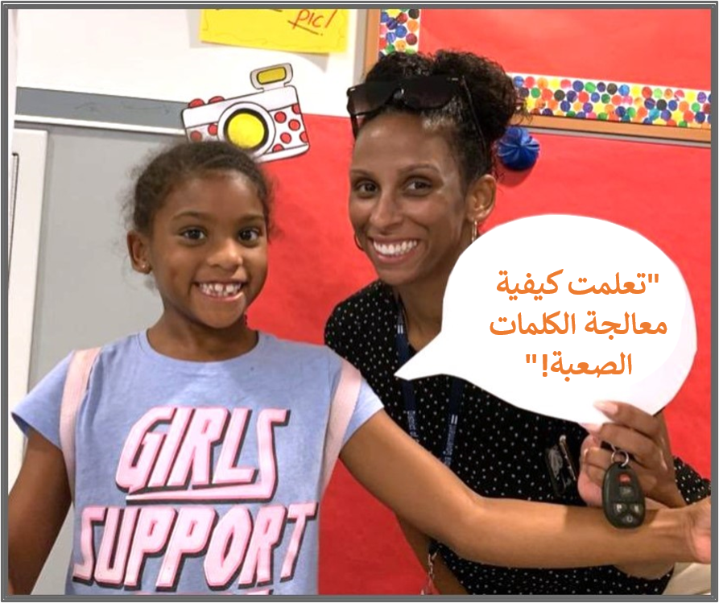
جدول الأعمال
الترحيب
نصيحة للقراءة
وقت الممارسة
التفكُّر والمستجدات

Slide 4
توجيهات ورشة العمل
كن مستعدًا.
كن حاضرًا.
كن مهذبًا.
اطرح أسئلة.

Slide 5
توقف لبرهة ولاحظ الأصوات
1
2
3
اختر كلمة مخادعة.
راقب فمك وهو ينطق كل صوت.
اجمع الكلمة ببعضها.
اتصال العقل والجسم مهم للقراءة.

Slide 6
تفقد مصطلحات معرفة القراءة والكتابة
يتم استخدام صوت الحرف المتحرك الطويل عندما تقول اسم الحرف المتحرك نفسه (a و e و i و o و u). يحدث ذلك في معظم الأوقات عندما يكون الحرف الأخير من الكلمة هو "e" مثل الكلمات lake و scene و kite و rode و cute و huge
صوت الحرف المتحرك الطويل
تختلف أصوات الحروف المتحركة القصيرة لكل حرف متحرك (a و e و i و o و u) وتكون أسرع أو "مقطوعة". يحدث ذلك عندما تنتهي الكلمة بحرف ساكن مثل cat و well و trip و cot و cut و pass و cuff
صوت الحرف المتحرك القصير
تتطور أنماط الحروف المتحركة القصيرة والطويلة وتهجئتها من قواعد بسيطة لتهجئة أصوات الحروف إلى قواعد أكثر تعقيدًا حيث تصبح الكلمات أطول (تحتوي على مقاطع صوتية أكثر) وأكثر تعقيدًا.

Slide 7
توقف لبرهة عند كلمة مخادعة
النصائح والحيل
اختر كلمة تكون:
يقرأها طفلك باستخدام أصوات خاطئة.
من المرجح أن يراها طفلك مرة أخرى.
لها عدة أصوات تتطابق مع الحروف.
الكلمة = complex
الطفل: C…oom…b...
الشخص البالغ: همم... ها هي كلمة مخادعة.

Slide 8
راقب فمك وهو ينطق كل صوت
A E I O U
G/J
T/K
P/B
F/V
حرف متحرك قصير
حرف متحرك طويل
أصوات شائع الخلط بينها
كيف تبدو هذه الأصوات وتنطق بشكل مختلف؟

Slide 9
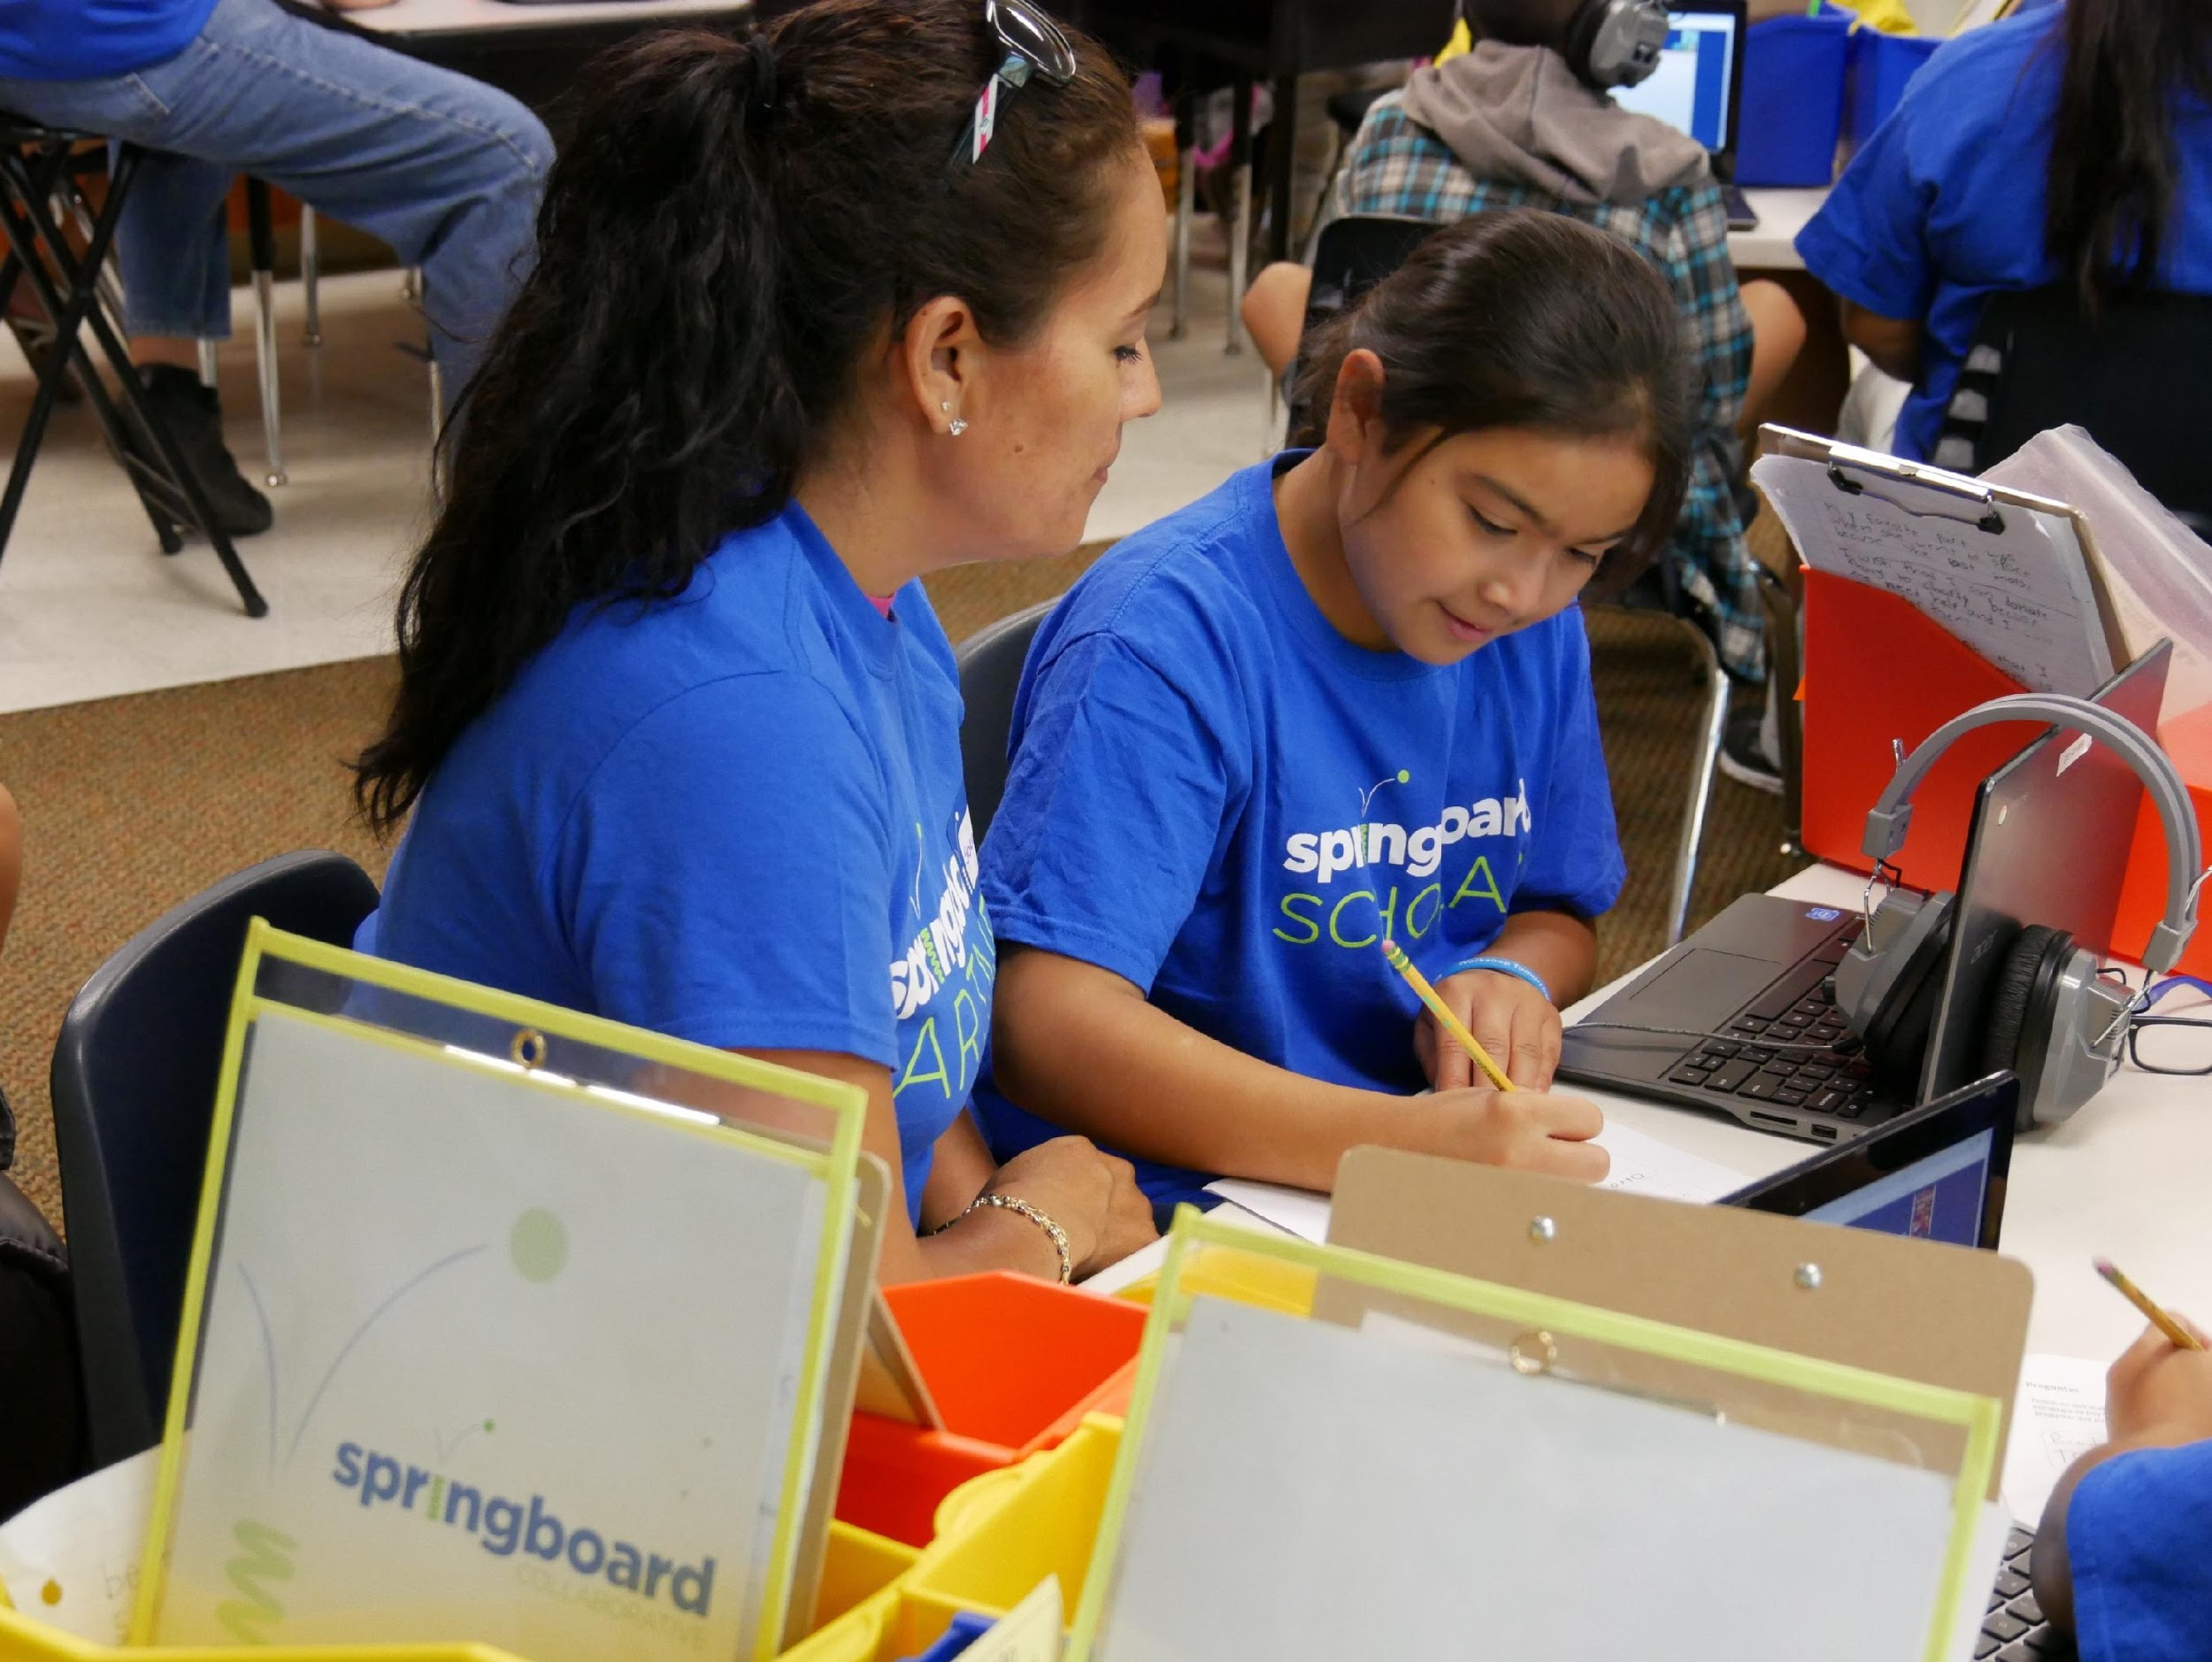
تدرب على مراقبة فمك
shop / ship
check / coat
volley / folly
peck / book
jig / gig
lean / let
ماذا ترين؟ صفي كيف يتحرك فمك.

Slide 10
ضع الأصوات معًا
النصائح والحيل
راقب فمك وهو يتحرك أسرع بينما تضع كل الأصوات معًا.
اقرأ الكلمة عدة مرات. اقرأ في كل مرة بسلاسة أكثر قليلاً.
الكلمة = complex
الطفل: Com…pl…ex
الشخص البالغ: الآن ضع الأصوات معًا.

Slide 11
القراءة = محادثة (من مرحلة الروضة إلى الصف الأول)
كيف يتحرك فمك عندما تصدر صوت هذا الحرف؟
شاهد كيف يتحرك فمك عندما تقول " “cat و""sat.
كيف يتحرك فمك عندما تصدر صوت كل حرف؟
ماذا تلاحظ عندما تقول كلمة " big" و""rag؟

Slide 12
القراءة = محادثة (من الصف الثاني إلى الصف الثالث)
كيف يتحرك فمك عندما تنطقين كل مقطع في هذه الكلمة؟
كيف يبدو نطق هاتين الكلمتين متشابهًا أو مختلفًا؟
شاهدي فمك يتحرك عندما تنطقين كل مقطع في هذه الكلمة. هل يمكنك وضع الأصوات معًا؟

Slide 13
الأسر التي تتحدث لغات متعددة
استخدم دليلاً لمراجعة علامات الترقيم المستخدمة في اللغة الإنجليزية
تقسيم الكلمات إلى أجزاء للمساعدة في نطق كلمات غير معروفة.
المقارنة والربط بين لغتك الأم واللغة الإنجليزية.

Slide 14
وقت التدرب
استدعني عندما يكون لديك سؤال!
1
اختر كلمة مخادعة.
2
راقب فمك وهو ينطق كل صوت.
3
اجمع الكلمة ببعضها.

Slide 15
تأمل
هل لديك أي أسئلة بشأن النصيحة الخاصة بالقراءة؟
تحدث مع طفلك واسأله: هل نحن مستعدون لتجربة هذه النصيحة الخاصة بالقراءة في المنزل؟
يرجى مشاركة طريقة القيام بذلك في المنزل.
سيساعد سؤالك شخصًا آخر في الغرفة.

Slide 16
يرجى تقديم الآراء والملاحظات
مساهماتك تحسّن وقتنا معًا.

